Slide 1
自动化测试工具复现
191250061 蒋俊敏

Slide 2
选题方向：AI
论文题目：《ADVERSARIAL LEARNING-BASED DATA AUGMENTATION FOR ROTATION-ROBUST HUMAN TRACKING》
《基于对抗性学习的数据增强，用于旋转鲁棒的人类跟踪》
作者：电子科技大学 周雪

Slide 3
背景
近年来，基于对抗性学习的数据增强已被广泛应用于跟踪框架中，以丰富训练数据集
基于此背景，作者提出了一种通过生成对抗网络(GAN)的姿态引导硬正样本增强方法并与MDNet框架集成

Slide 4
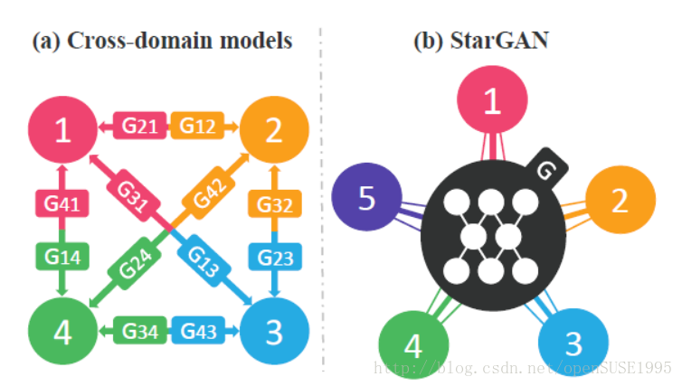
生成不同姿态方向的样本
CircleGAN(x)
Cycle GAN处理多风格图像转换任务时，由只能每两种风格之间训练两个模型
starGAN(√)
一个模型完成多域图像转化

Slide 5

所以采用starGAN
优势：首先，生成器(G)将图像的深度连接和域标签的深度连接作为输入。
其次，引入另一台重构发生器与发电机网络一起形成一个闭环。
优化生成器(G)和鉴别器(D)的目标函数：

Slide 6
环境
starGAN环境：autotest/anaconda/envs/starGAN-v2
starGAN-v2的python文件在autotest/starGAN-v2中
能跑（下载好预训练网络到autotest/starGAN-v2/expr/chekpoint中）
运行命令：python main.py --mode sample --num_domains 2 --resume_iter 100000 --w_hpf 1 \
--checkpoint_dir expr/checkpoints/celeba_hq \
--result_dir expr/results/celeba_hq \
--src_dir assets/representative/celeba_hq/src \
--ref_dir assets/representative/celeba_hq/ref
结果存储到autotest/starGAN-v2/expr/result中

Slide 7
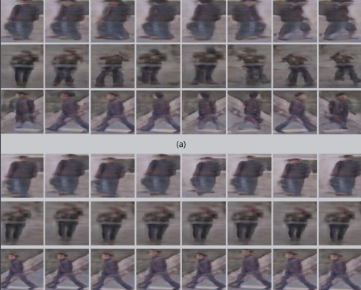
训练
在训练过程中，选择一个仅包含8个行走姿势方向数据的人类步态数据集。
当生成模型完成后，我们输入原始的人体图像及其相应的姿态标签和目标域标签，并从重建网络中生成目标图像。（下图是论文的结果图像）

Slide 8

集成跟踪MDNet
根据图像追踪样本目标
给样本打姿态标签
将每个基样本与训练数据中的8个姿态中心进行比较，并分配与其最近邻相同的标签
比较方法：

Slide 9
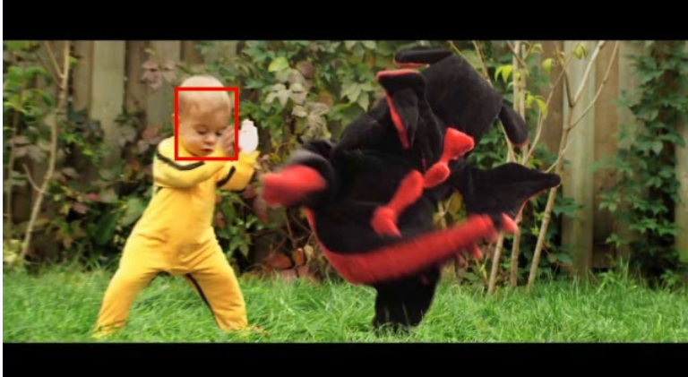
环境
MDNet环境：autotest/anaconda/envs/MDNet
MDNet的python文件在autotest/MDNet中
能跑
运行命令： python tracking/run_tracker.py -s DragonBaby [-d (display fig)] [-f (save fig)]
结果存储到autotest/MDNet/results/DragonBaby中(例如下图)

Slide 10
所用数据
starGAN
在GAN的预训练中，我们使用了CASIA数据库的数据eta，该数据库具有不同姿势方向[12]的人类行走剪辑。数据集A包括19139张图像，每个人有12个图像序列。
线MDNet训练
我们使用了从VOT2013[13]、VOT2014[14]和VOT2015[15]中收集的58个训练序列，不包括OTB100[16]中的测试视频。对于在线测试，我们从OTB100数据集中选择了33个人类跟踪视频序列。

